Slide 1
الزراعة المائية بدون تربة لإنتاج النباتات الغذائية والاسماك (الأكوابونيك) للتكيف والحد من اثار التغير المناخي
المبادرة الوطنية للمشروعات الخضراء الذكية
المشروعات التنموية المتعلقة بالمرأة وتغير المناخ والاستدامة

Slide 2
مقدم المشروع
الاسم: د/ دعاء عادل الامام حافظ (محافظة دمياط)
الوظيفة : مدرس العلوم البيئية بكلية العلوم - جامعة دمياط
الخلفية العلمية :
دكتوراه الفلسفة في العلوم/العلوم البيئية - مراقبة النوعية البيئية - كلية العلوم - جامعة دمياط 2020
ماجيستير في العلوم/العلوم البيئية – مراقبة النوعية البيئية - كلية العلوم - جامعة دمياط 2016
بكالوريوس العلوم / العلوم البيئية – قسم العلوم البيئية - كلية العلوم - جامعة دمياط 2012
منسق الجودة لقسم العلوم البيئية - كلية العلوم - جامعة دمياط منذ 2021
مدرس بقسم العلوم البيئية - كلية العلوم - جامعة دمياط منذ 2020
مدرس مساعد بقسم العلوم البيئية - كلية العلوم - جامعة دمياط 2016
معيد بقسم العلوم البيئية - كلية العلوم - جامعة دمياط 2013
الخبرات
رائد اسرة طلاب من اجل مصر - كلية العلوم جامعة دمياط 2022
رئيس لجنة السلامة وتأمين بيئة العمل بكلية العلوم – جامعة دمياط منذ 2022
مدرب معتمد بالمشروع القومي للحفاظ علي كيان الاسرة المصرية " مودة" منذ 2022
عضو بمكتب التغيرات المناخية بجامعة دمياط والمسؤول عن مشروع قياسات البصمة الكربونية بالجامعة منذ 2022
نائب مدير الجودة لمشروع معمل التحاليل الدقيقة لبحوث الهواء والتغييرات المناخية بكلية العلوم جامعة دمياط منذ 2021

Slide 3
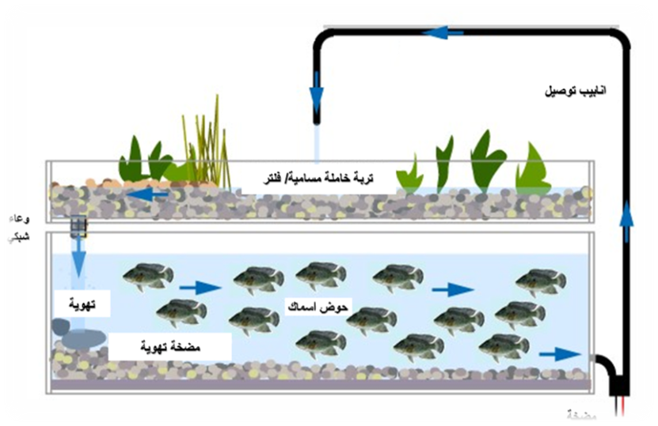
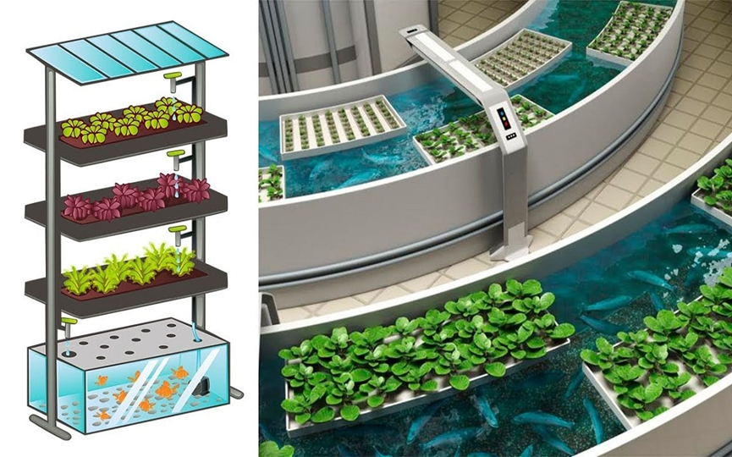
اسم المشروع : الزراعة المائية بدون تربة لإنتاج النباتات الغذائية والاسماك (الأكوابونيك) للتكيف والحد من اثار التغير المناخي
فكرة المشروع :
الأكوابونيك نظام يراعي إحداث توازن شبيه بما يحدث في الطبيعة بين البيئة الزراعية و الحيوانية يتكون من حوض للزراعة و آخر للأسماك تحصل النباتات على النيتروجين من فضلات الأسماك بينما تحصل الأسماك على الماء المنقي من النيتروجين و بعض من الغذاء اللازم لها.
يتم تغذية الاسماك على العلف الطافي في بداية ، ثم بعد ذلك تبدأ المياه بالتحرك محملة بالمغذيات في مواسير باتجاه حوض النبات بقوة المضخة حيث يتم زراعة النبات بدون تربة أو في تربة خاملة مثل الصوف الزجاجي او المعدني والفيرموكيوليت والبيرليت كبديل للتربة التقليدية.
عندما تنتهي المياه من الحوض تعود من جديد الى حوض الأسماك.
التربة الخاملة لا تتفاعل نهائياً مع مكونات المحلول المغذي الذي يزود النبات بالعناصر الغذائية الضرورية بطريقة تجعله سهل الامتصاص فيوفر في استخدام الماء و يجعل النباتات تنمو بشكل أسرع من الزراعة التقليدية.
كما تم تصميم أحد تطبيقات الهاتف المحمول وربطها بجهاز الرصد لمتابعة جودة المياه واداء نظام الاكوابونيك عن بعد (ASMS)
المكون التكنولوجي الذكي : يتم استخدام نظام ذكي لرصد تلوث المياه في نظام الاكوابونيك
(Smart water quality Monitoring System) حيث يتم قياس عناصر مختلفة لرصد جودة المياه المستخدمة في الاكوابونيك باستخدام مستشعرات مختلفة مثل مستشعر درجة الحرارة – مستشعر الاس الهيدروجيني – مستشعر تشبع الاكسجين – مستشعر العكارة – مستشعر لقياس الامونيا - درجة الملوحة ومقدار الاملاح الذائبة كما يتم قياس مستوي ارتفاع المياه في الاحواض.

Slide 4
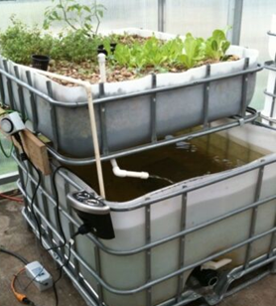
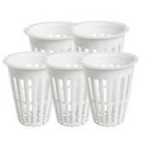
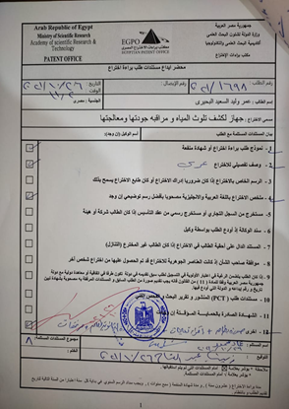
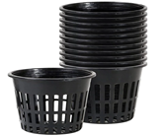
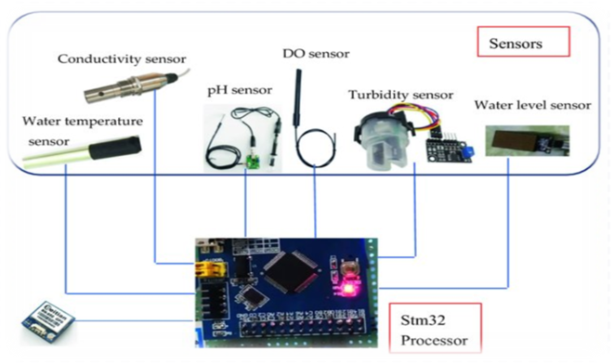
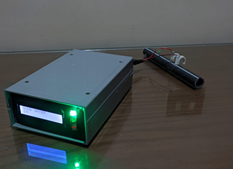
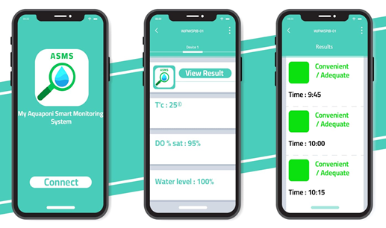
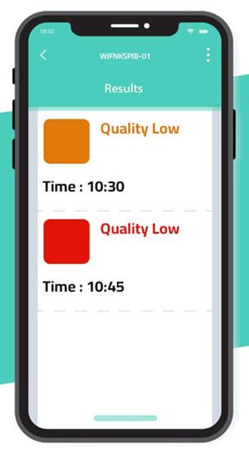
المكونات الأساسية لنظام الاكوابونيك :
وحدة استزراع سمكي وهي عبارة عن خزان لوضع الأسماك بها
أواني نباتية وأكواب بلاستيكية قابلة لإعادة الاستخدام
Smart Water Quality Monitoring System
تطبيق هاتف محمول (ASMS)
مضخة اوكسجين
حوض لزرع النباتات
فلتر
انابيب توصيل
المستهدف الأول في هذا المشروع هو المرأة المصرية ربة المنزل او العاملة ذات متوسط عمر يتراوح من
18 الي 60 سنة
الهدف من المشروع
تحقيق هدف اسمي وهو الاستدامة والحفاظ على البيئة وتمكين المرأة من المساهمة في التكييف مع التغيرات المناخية والتقليل من اثارها
تحقيق الاكتفاء الذاتي للأسرة المصرية من الغذاء سواء خضروات او اسماك طوال العام
إقامة مشروع ربحي وتوفير فرص عمل

Slide 5
الزراعة بدون تربة
استهلاك اقل للمياه 90-98%
توفير فرص عمل لآلاف السيدات بمختلف أعمارهم وأيضا لذوي الهمم
الاستغناء عن المهام الزراعية التقليدية غير المرغوب فيها مثل الحراثة، وإزالة الأعشاب
انتاج اسرع مرتين بجودة اعلي (منتجات عضوية 100%)
توفير 75% من مساحة الأرض الزراعية والقدرة على الاستفادة من الأراضي غير الصالحة للزراعة
سهولة التنفيذ والاستدامة يتسم بالاستمرارية لطوال العام ولسنوات عديدة ممتدة
إمكانية تنفيذ المشروع والاستفادة منه علي مستوي الفرد والمؤسسات
حل صديق للبيئة لمواجهة اثار التغيرات المناخية والتكيف معها
المساهمة في الحد من تلوث الهواء حيث يساعد المشروع علي زيادة الرقعة الخضراء وانتشارها بسهولة وهي تعمل كمرشحات طبيعية لملوثات الهواء.
تقليل استخدام المبيدات الكيميائية والاسمدة المستخدمة في الزراعة التقليدية مما يساعد علي إنهاء تواجدها وتقليل اثارها السلبية علي البيئة
يسهم في تحقيق أهداف التنمية المستدامة مصر 2030 والاستراتيجية الوطنية للتغيرات المناخية مصر 2050
مميزات المشروع
(الاكوابونيك)
العمل علي إعادة تدوير المياه الناتجة من الاستخدامات المنزلية في عملية الزراعة
تركيب نظام داخلي لمعالجة المياه وربطه أيضا بالتطبيق ASMS
دراسة إمكانية استخدام المياه المالحة (مياه البحر) في عملية الزراعة
تجربة التوسع في زراعة المحاصيل الغذائية التجارية كالقمح والذرة والأرز وأيضا تجربة استزراع القشريات وبعض الأسماك الأخرى
الخطط المستقبلية للمشروع

Slide 6
دراسة جدوى مقترحة للمشروع
بفرض عمل وحدة واحدة بمساحة 48الي 50 مترا مربع تتسع لعدد 500 سمكة بلطي و50 سمكة باسا و150 سمكة ثعبان السمك، بالإضافة إلى 2000 شتلة من مختلف الأصناف وبخاصة الطماطم والخيار والباذنجان والفراولة والكابوتشى والفلفل الألوان والخضروات الورقية والعطرية والطبية والعديد من الخضروات الأخرى
متوقع معدل الإنتاج في المتوسط لتلك الوحدة
المنتج | الكمية/ ك | الدورة/شهر | سعر/ الكيلو (متوسط) | الإيرادات/ ج | المصروفات / ج | صافي الربح/ج
البلطي | 185 | 6 | 25 | 9250 | أعلاف 8625 الزريعة 1200 شتلات 1200 كهرباء 2500
اسماك الباسا | 85 | 6 | 30 | 5100
ثعبان السمك | 155 | 12 | 160 | 24800
كابوتشي | 670 | 6 | 4 | 5360
فراولة | 410 | 6 | 10 | 8200
فلفل الوان | 260 | 6 | 15 | 7800
الإجمالي / عام |  |  |  | 60510 | 13525 | 46985
تبنى المشروع تحت إدارة مؤسسية لديها القدرة على توفير الدعم اللوجيستى والامكانيات المادية وطرحه على السيدات وذوي الهمم وتمويله لهم والاستقطاع من المبيعات لسداد التكاليف؛ سيكون ذا أثر إيجابي، ومردود اجتماعي واقتصادي وبيئي كبير .
المشروع يتسم بالاستمرارية والاستدامة طوال العام ولسنوات ممتدة

